Slide 1
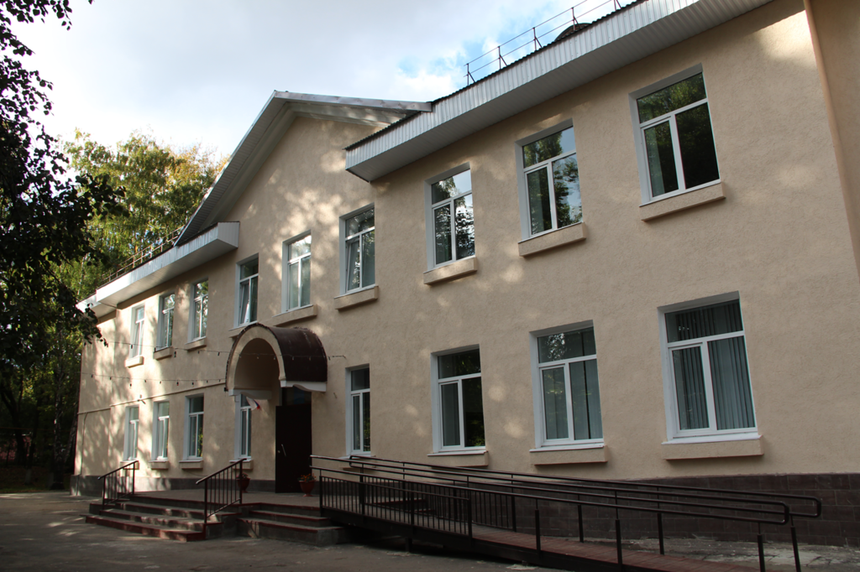
Педагогический совет
«Формирование функциональной грамотности».
28.10.2021 г.

Slide 2
Программа педагогического совета:
10.00 -10.30 – Итоги 1 четверти, проблемы, пути их решения (Борисова Н. А., заместитель директора по УВР);
10.30 – 11.00 - Доклад «Формирование функциональной грамотности обучающихся » (Борисова Н.А., заместитель директора по УВР);
11.00-11.20 –- Доклад – презентация «Формирование функциональной грамотности младшего школьника» (Осипова И. А., учитель начальных классов);
11.20 – 11.40- Доклад-презентация «Формирование функциональной грамотности на уроках иностранного языка» (Сидорова Е.Ю., председатель МО учителей иностранных языков, учитель английского языка);
11.40-12.00 – подведение итогов педагогического совета (директор лицея Горбунцов А.А., кандидат исторических наук);

Slide 3
Нормативные документы
Указ президента РФ от 07.05.2018 г. : « Правительству РФ поручено обеспечить
глобальную конкурентоспособность российского образования»
Государственная программа РФ «Развитие образования на 2018-2025 гг.»
от 26.12.2007 г. Цель программы – качество образования, которое характеризуется
сохранением лидирующих позиций РФ в международном исследовании качества
чтения и понимания текстов (PIRLS), в международном исследовании качества
математического и естественнонаучного образования (TIMS), повышение позиций
в международной программе по оценке образовательных достижений учащихся
(PISA).
Национальный проект »Образование» ставит цель – вхождение РФ в число десяти
ведущих стран мира по качеству общего образования.

Slide 4
Функциональная грамотность (по Виноградовой Н. Ф.) – это базовое
образование личности, ребенок должен обладать:
-готовностью успешно взаимодействовать с изменяющимся миром;
-возможностью решать различные (в т.ч. нестандартные)задачи;
-способностью строить социальные отношения;
-совокупностью рефлексивных умений, обеспечивающих оценку своей
собственной грамотности, стремление к самообразованию.
Функциональная грамотность (по Леонтьеву А. А.):функционально
грамотный
человек – это человек, который способен использовать все постоянно
приобретаемые в течение жизни знания, умения и навыки для решения
максимально широкого диапазона жизненных задач в различных сферах
человеческой деятельности, общения и социальных отношений.

Slide 5
Функциональная грамотность
Читательская грамотность
Глобальные компетенции
Математическая грамотность
Креативное мышление
Финансовая грамотность
Естественнонаучная грамотность

Slide 6
Факторы, влияющие на развитие
функциональной грамотности:
Содержание образования
Формы и методы обучения
Система диагностики и оценки учебных достижений обучающихся
-Система дополнительного образования
Наличие дружелюбной образовательной среды, основанной на
принципах партнерства
- Активная роль родителей в процессе обучения и воспитания

Slide 7
